Slide 1
Aloe vera L.
Benedetta Paglia
Giulia Maria Scenna
Desirée Soldano

Slide 2
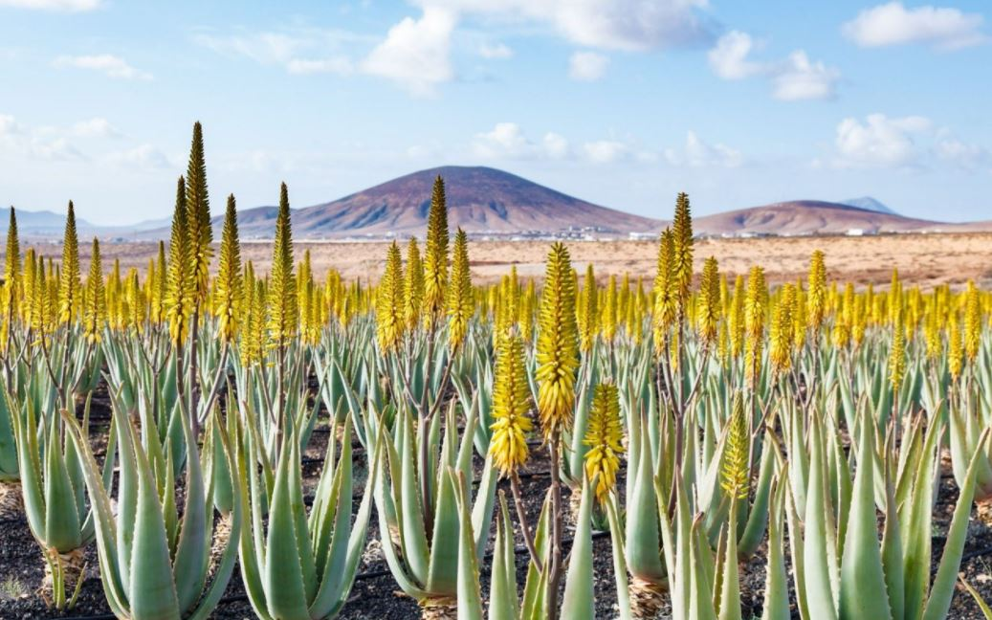
Generalità
Dominio | Eukaryota
Regno | Plantae
Divisione | Magnoliophyta
Classe | Liliopsida
Ordine | Liliales
Famiglia | Aloeaceae
Genere | Aloe
Specie | A.vera
Tassonomia: fu classificata per la prima volta da Carlo Linneo come Aloe perfoliata var. vera (1753), tuttavia Miller la descrisse come Aloe barbadensis (1768)
Habitat: cresce nelle zone a clima arido ed è ampiamente distribuita in Africa, in India e altre aree geografiche secche
Etimologia: non è chiara, il nome potrebbe derivare da una parola di origine orientale o greca per ricordare il suo sapore amaro

Slide 3
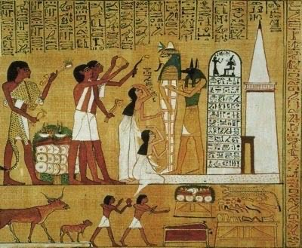
Storia
Le prime testimonianze sono state ritrovate su una tavoletta d’argilla ritrovata a Nippur (vicino Bagdad) datata 2.200 a.C.
Nella cultura egizia veniva considerata come la pianta dell’immortalità
Nell’antica Roma era considerata ottima per curare e rimarginare le ferite
Nel Medioevo veniva ampiamente utilizzata nei monasteri ed era conosciuta anche dagli Indù e dalle popolazioni eurasiatiche
Nel ‘900 vennero studiati i principi attivi e scoperta la composizione chimica

Slide 4
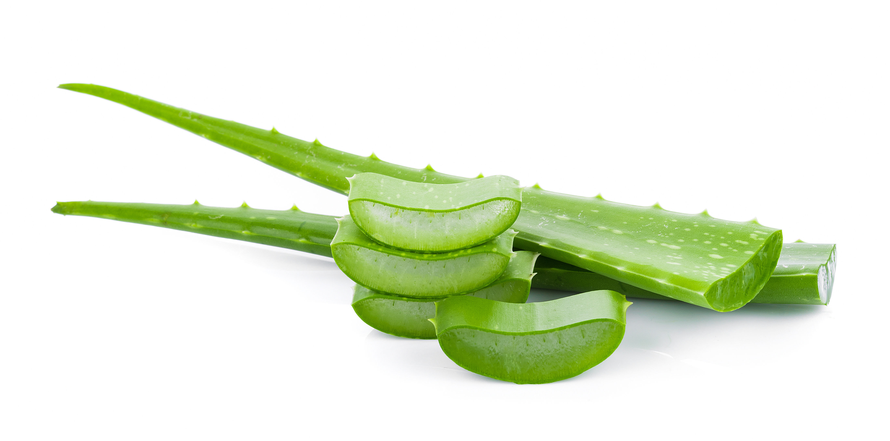
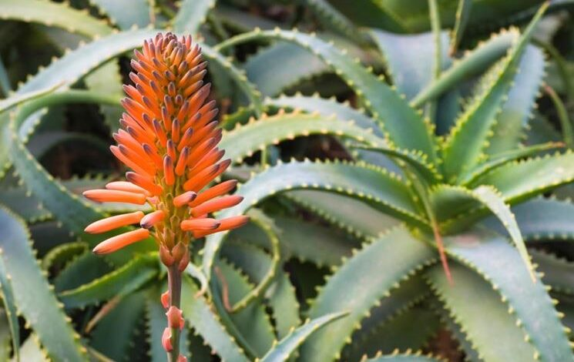
Caratteristiche botaniche
Sono piante succulenti, perenni, caratterizzate da un corto fusto (2-3m), ricoperto da residui fogliari
Le foglie sono riunite a Rosetta con margini spinosi, ricoperte da spessa cuticola verde con macchioline biancastre
L’infiorescenza è a pannocchia, sorretta da stelo privo di foglie ancorato al centro della Rosetta fogliare
Il frutto è una capsula verdastra contenente piccoli semi

Slide 5
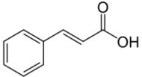
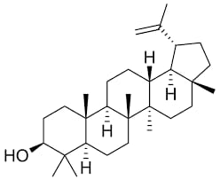
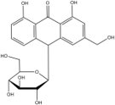
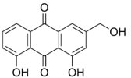
Composizione e principi attivi
Droga: si ottiene dalle foglie
Gel: ottenuto attraverso spremitura delle foglie private della parte esterna, molto sensibile a ossidazione deve essere stabilizzato; contiene acqua, mucillagini, lupeolo, polisaccaridi (glucomannani), lecitine, amminoacidi, enzimi, Vit A, C, e B12, minerali, steroli vegetali, saponine.
Succo: ottenuto per percolazione dalle foglie; contiene antrachinoni (aloine A e B, aloe-emodina, alosina) e flavonoidi
acido cinnamico
lupeolo
emodina
aloina

Slide 6
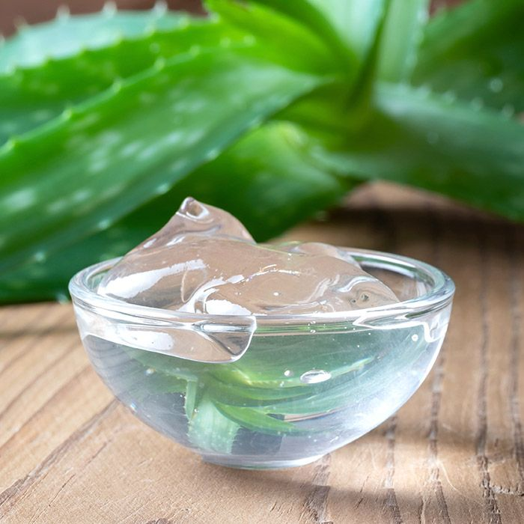
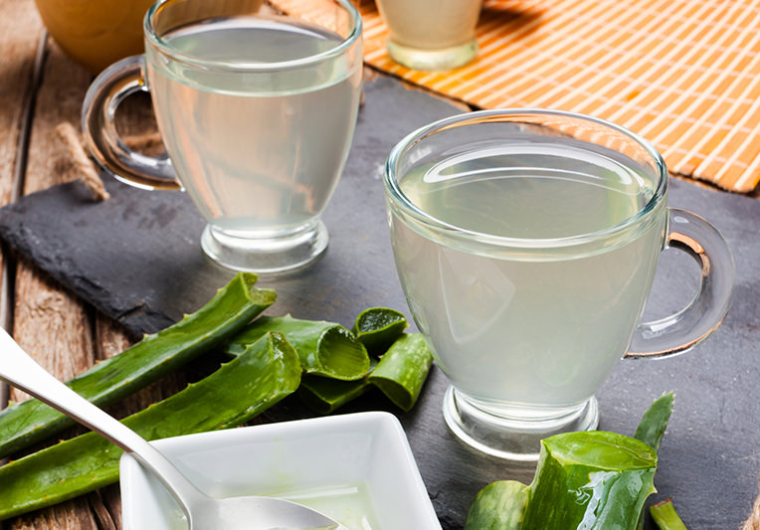
Utilizzi
Gel: uso esterno
Aloesina: attività antinfiammatoria e antiossidante che inibisce l'enzima ciclossidasi II
Acemannano: attività antifiammatoria e cicatrizzante
Lupeolo: attività antifiammatoria → stimola sintesi del collagene
Lectine: effetti sulle scottature
Succo: uso interno
Antrachinoni: attività fortemente lassativa, gastroprotettiva e antibatterica

Slide 7
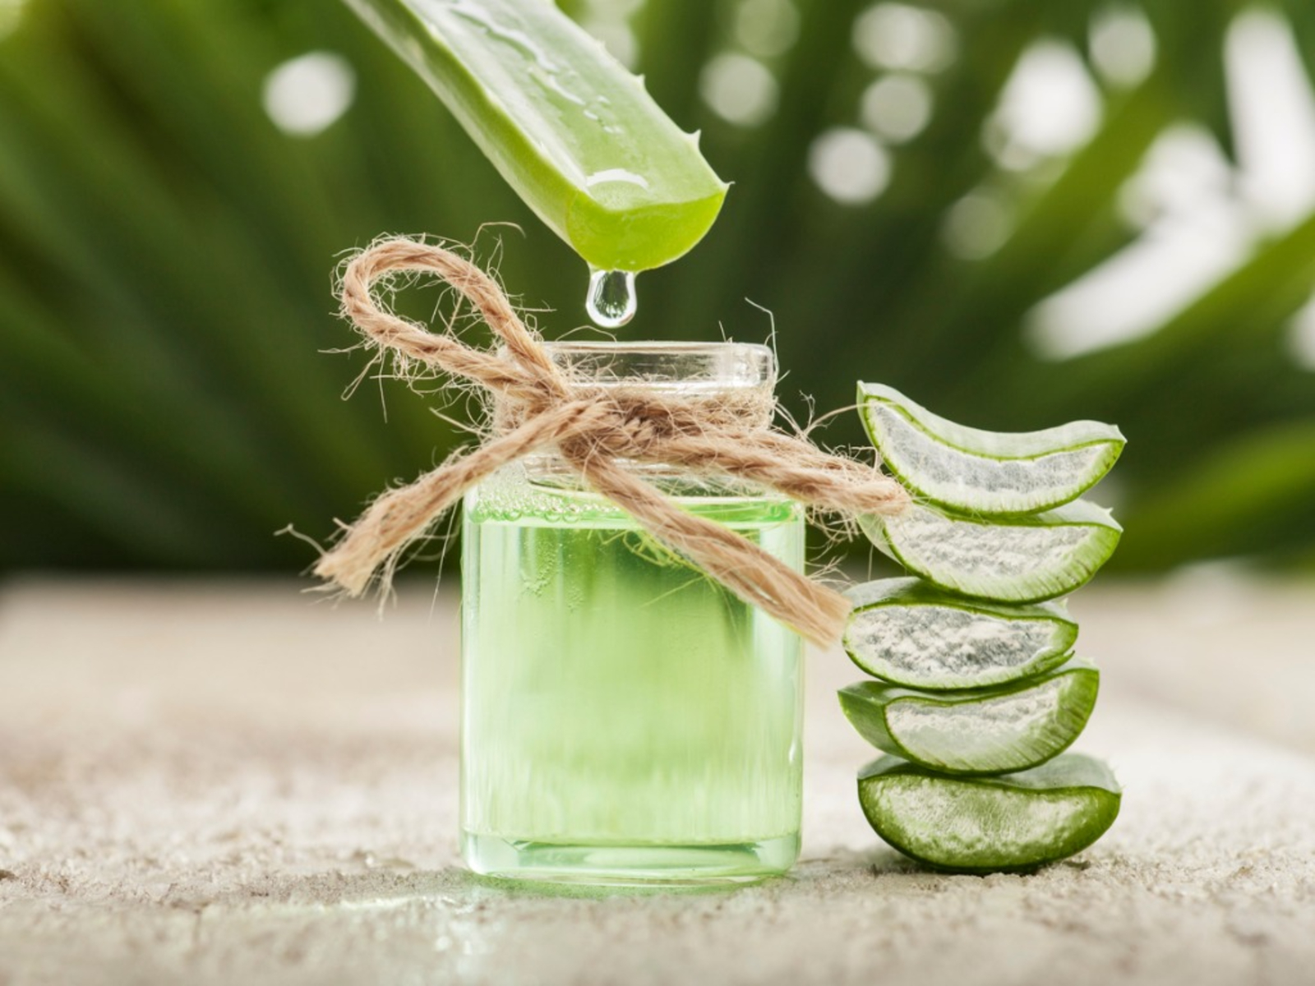
Applicazioni
In campo erboristico e fitoterapico
In campo cosmetico si usa per la produzione di molti prodotti, come bagnoschiuma, shampoo, creme, maschere, protezioni solari, ecc...
In campo alimentare
Come integratori e bevande disintossicanti
Per l'igiene orale
Consiglio d'uso: è preferibile evitare il "fai da te" ed acquistare Aloe vera di buona qualità in succo da gel fogliare privi di aloina e rispettare le dosi indicate sulle confezioni

Slide 8
Attività terapeutiche
Antinvecchiamento della pelle e dell’organismo
Antibiotiche e antibatteriche
Immunomodulanti e antinfiammatorie
Depuranti e disintossicanti
Proteolitiche e cicatrizzanti
Digestive e benefiche per l’intestino
Umettanti, analgesiche, emostatiche e lenitive
Gli studi scientifici finora effettuati per confermare tali proprietà sono stati su piccola scala, incompleti e alcuni contraddittori.

Slide 9
Reazioni avverse e controindicazioni
L'uso topico può dare dermatiti da contatto o lieve prurito in caso di ipersensibilità; l'uso orale può dare gonfiore addominale
L'elevato contenuto di mucillagini può portare a interazioni farmacocinetiche con farmaci assunti contestualmente
L'aloina nel succo di aloe è fortemente lassativa e se assunta in dosi troppo elevate può irritare il colon, causare crampi addominali e intossicare l'organismo
È sconsigliato assumere succo di aloe in gravidanza in quanto potrebbe portare a sofferenza fetale
Per le persone diabetiche sotto cura farmacologica ipoglicemizzante si sconsiglia l'assunzione di aloe vera, in quanto diminuirebbero eccessivamente i livelli di glucosio nel sangue
Nel 2021 l'EFSA ha introdotto misure sugli integratori per la sua capacità di indurre mutagenesi nel DNA umano

